Slide 1
Reikningshald haustönn 2019
SB-V-108-REHA
Kennari: Gunnar Þór Tómasson

Slide 2
  4. kafli
  Reikningshald fyrirtækja sem selja fullunnar vörur
  (Accounting for merchandising businesses)

Slide 3
Fyrirtæki sem selja fullunnar vörur (merchandising businesses)
  Fyrirtækin kaupa vörur til endursölu (for resale) frá birgjum (suppliers) og selja síðan með álagningu (markup – gross margin)
  Smásalar (retail companies)
  Heildsalar (wholesale companies)

Slide 4
  Reglur Reikningsskilaráðs nr. 2 (RR2)
  Birgðir

Slide 5
Skilgreining birgða (RR2)
,,Með birgðum er átt við þær eignir sem:
fyrirtæki hefur til sölu í venjulegum rekstri
eru í vinnslu og ætlaðar til sölu síðar og
eru ætlaðar til nota í tengslum við vöruframleiðslu eða sölu á þjónustu.”

Slide 6
Meginregla um birgðamat (RR2 – Birgðir)
,,Birgðir skal skrá við kostnaðarverði eða dagverði, hvort sem lægra reynist.”
Dagverð vísar til nokkurs konar markaðsverðs eða áætlað söluverðs.

Slide 7
Ákvörðun kostnaðarverðs birgða (RR2)
  ,,Kostnaðarverð birgða tekur til alls kostnaðar við kaup á birgðum eða áfallins kostnaðar við framleiðslu þeirra. Auk þess telst til kostnaðarverðs birgða allur kostnaður við að koma birgðum á núverandi stað og í það ástand sem þær eru í.”
    Dæmi um kostnað til viðbótar við kaupverð birgða:
      Tollar og vörugjöld
      Flutningsgjöld og geymslugjöld

Slide 8
...framh: Ákvörðun kostnaðarverðs birgða (RR2)
Tollar og vörugjöld
  Greiðsluskyldan fellur á um leið og varan er komin til landsins og færist þá til hækkunar á kaupverði vörunnar.
  Engin skylda hvílir á innlendum kaupanda vara að greiða tolla og vörugjöld af þeim vörum sem eru í útlöndum á reikningsskiladegi.

Slide 9
..framh: Ákvörðun kostnaðarverðs birgða (RR2)
Flutningsgjöld og geymslugjöld
  Um flutnings- og geymslugjöld gildir sú regla að þau teljast til kaupverðs birgða þegar flutningur hefur farið fram eða þjónusta hefur verið veitt.

Slide 10
Vörukaup (purchases)
Vörukaupum fylgir oft:
Flutningskostnaður (transportation cost)
Staðgreiðsluafsláttur (cash discounts)
Afsláttarskilmálar (discounts under terms)
Afsláttur v/galla í vörum frá birgjum (allowances)
Að vörum er skilað aftur til birgja (returns)

Slide 11
Flutningsskilmálar (shipping terms)
FOB shipping point (til flutningsaðila):
  Kaupandi greiðir flutningskostnað => transportation-in.
FOB destination (til ákvörðunarstaðar):
  Seljandi greiðir flutningskostnað => transportation-out.
CIF (cost-insurance-freight) ):
  Seljandi greiðir flutningskostnað => transportation-out.

Slide 12

FOB shipping point - til flutningsaðila
Eignarrétturinn flyst hér til kaupanda
Seljandi
Kaupandi
Ef reikningsskil eru gerð meðan varan er á „sjó“ þá bókast:
Hjá seljanda:
Sölutekjur
Hjá kaupanda:
Vörubirgðir eða vörukaup

Slide 13

FOB destination - ákvörðunarstaður (CIF)
Eignarrétturinn flyst hér til kaupanda
Seljandi
Kaupandi
Ef reikningsskil eru gerð meðan varan er á „sjó“ þá bókast:
Hjá seljanda:
Vörubirgðir
Hjá kaupanda:
Engin bókun

Slide 14
Afsláttarskilmálar (discounts under terms)
Afsláttur fæst af uppsettu vöruverði reiknings (invoice price) ef greitt er innan tiltekins tímabils fyrir gjalddaga (due date)
Skilmálar
Tímabil
Gjalddagi
Afsláttartímabil (discounts period)
Lánstími
(credit period)
Fær ,,skilyrtan” afslátt
Greiðir að fullu vöruverð reiknings
Vörukaup eða vörusala

Slide 15
Afsláttarskilmálar (discounts under terms)
2/10, n/30
Afsláttar- prósenta
Fjöldi afsláttardaga í boði á lánstíma
Vöruverð á reikningi er greitt að fullu
Heildarfjöldi daga á lánstíma

Slide 16

Lost, damaged, or stolen inventory
Most merchandise companies experience some level of inventory shrinkage, a term that reflects decreases in inventory for reasons other than sales to customers.
Sjá bókun á týndum eða ónýtum vörum (write-down) á næstu glæru

Slide 17
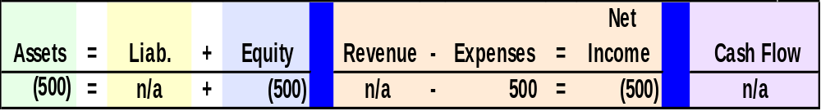
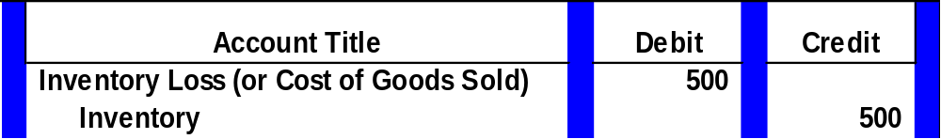
Vörurýrnun (shrinkage)
Assume a company determined that $500 of inventory was lost through shrinkage. Here is how it would effect the statements:
In general journal form, the entry is as follows:

Slide 18
Tvær leiðir til að bóka kostnaðarverð vörubirgða við innkaup og sölu
Birgðabókhald (perpetual system)
innkaup: kostn.verð eignfært
  Vörubirgðir d
  Banki / lánardrottnar k
sala: KSV er gjaldfært um leið og salan er tekjufærð:
  Vörusala k
  Banki / viðskiptakröfur d
  KSV d
  Vörubirgðir k
Birgðastaða liggur alltaf fyrir eftir bókun vörukaupa og vörusölu
Ekki birgðabókhald (periodic system)
innkaup: kostn.verð gjaldfært
  Vörukaup d
  Banki / lánardrottnar k
sala: KSV er reiknað út og gjaldfært í árslok en ekki þegar vörusala er tekjufærð hverju sinni:
  Vörusala k
  Banki / viðskiptakröfur d
Birgðastaða í upphafi árs stendur óbreytt þar til eftir birgðatalningu og uppgjörsfærslu í árslok

Slide 19
Birgðabókhald
(perpetual inventory system)
Birgðabókhald
Reikningurinn vörubirgðir í fjárhagsbókhaldi uppfærist um leið (perpetually) og færslur sem tilheyra vörubirgðum eru bókaðar á bókhaldsreikninga í birgðabókhaldi

Slide 20
Ekki birgðabókhald
(periodic inventory system)
Góður valkostur við bókun vörubirgða hjá fyrirtækjum sem búa við litla tæknivæðingu (low-technology) en mikla sölu eða framleiðslu (high-volume environment)
Keyptar vörur til endursölu bókast til gjalda á bókhaldsreikninginn ,,vörukaup” (purchases) í rekstrarreikningi

Slide 21
Skipting kostnaðarverðs vörubirgða á milli eigna í EHR og gjalda í RR
Staða birgða í upphafi tímabils
+ vörukaup á tímabilinu
= kostnaðarverð birgða til umráða (cost of goods available for sale)
Birgðir
Efnahagsreikningur (EHR)
Kostnaðarverð birgða til umráða
Kostnaðarverð seldra vara
Rekstrarreikningur (RR)

Slide 22
ATH: vörubirgðir - rekstrarvörubirgðir
Gerum greinarmun á:
  vörubirgðum til endursölu (merchandise inventory)
  rekstrarvörubirgðum (supplies)

Slide 23
Birgðabókhald vs ekki birgðabókhald
Verkefni frá kennara til útskýringar á periodic vs perpetual bókhaldi verður sett í Canvas ásamt vinnublaði.
Farið sjálf yfir verkefnið: „June´s Plant Shop (JPS)“
(það byrjar á miðri bls. 210, 8.útg. ; bls. 216, 9. útg. og 10. útg.)

Slide 24
Tekjur af vörusölu (sales revenue)
Vörusölu fylgir oft:
Afsláttur samkvæmt skilmálum (sales discounts)
Afsláttur v/galla í seldum vörum (sales allowances)
Að seldum vörum er skilað (sales returns)
Skoðið vel allar slíkar færslur (events affecting sales) í bókhaldi June’s Plant Shop.

Slide 25
Vörusala (net sales)
Vörusala sem er birt í rekstrarreikningi sýnir fjárhæð heildarsölu að frádregnum öllum afsláttum vegna sölunnar.

Slide 26
Framlegð eða brúttó ágóði í rekstrarreikningi (gross margin - gross profit)
Vörusala (net sales)
- Kostnaðarverð seldra vara (KSV)
= Framlegð

Slide 27
,,gains/losses” (söluhagnaður eða sölutap)
hagnaður eða tap af sölu lóðar (gains and losses)
söluverð lóðar
- bókfært verð lóðar
= söluhagnaður eða sölutap

Slide 28
Framsetning rekstrarreiknings
Einföld framsetning (single step)
Margskrefa framsetning (multistep)
  Dæmi um margskrefa framsetningu er á bls. 223, 8.útg. / bls. 230, 9.útg. og 10. útg. og á næstu glæru.

Slide 29
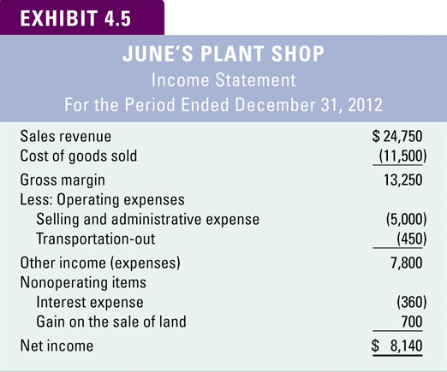

Slide 30
  Kennitölur
  (Ratios)

Slide 31
Álagningarhlutfall (gross margin percentage) “Ameríska aðferðin”
Segir til um hversu stórt hlutfall af sölutekjum (net sales) situr eftir til að standa skil á öllum áföllnum rekstrarkostnaði fyrir utan KSV.
Framlegð (gross margin)
Vörusala (net sales)
Ef allar aðrar stæðir fyrirtækja A og B eru eins þá bendir flest til þess að það fyrirtæki sem er með hærri brúttó álagningu sé að selja vörur sínar á hærra verði.

Slide 32
Álagning á kostnaðarverð birgða
„íslenska aðferðin“
Hlutfallið segir til um álagningu sem lögð er ofan á kostnaðarverð vara til endursölu
Brúttó ágóði (framlegð)
KSV
Þetta álagningarhlutfall er yfirleitt notað hér á landi og víðar í Evrópu

Slide 33
Hagnaðarhlutfall (net income percentage eða return on sales ratio)
Segir til um hversu stórt hlutfall af sölutekjum (net sales) situr eftir sem hagnaður eða tap í RR (net income) þegar allur áfallinn rekstrarkostnaður hefur verið greiddur
Rekstrarafkoma (net income)
Vörusala (net sales)
Ef allar aðrar stæðir í bókhaldi fyrirtækja A og B eru eins þá bendir flest til þess að það fyrirtæki sem er með hærra hagnaðarhlutfall sé að ná betri árangri í stjórnun kostnaðar

